Slide 1

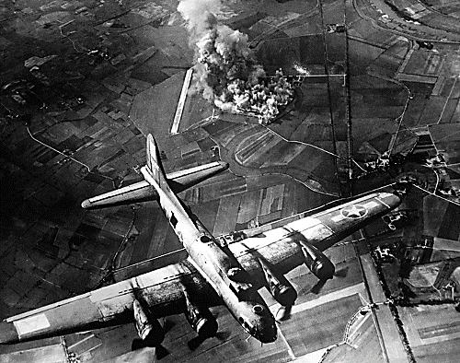
1945년 전후
천황의 의의

Slide 2
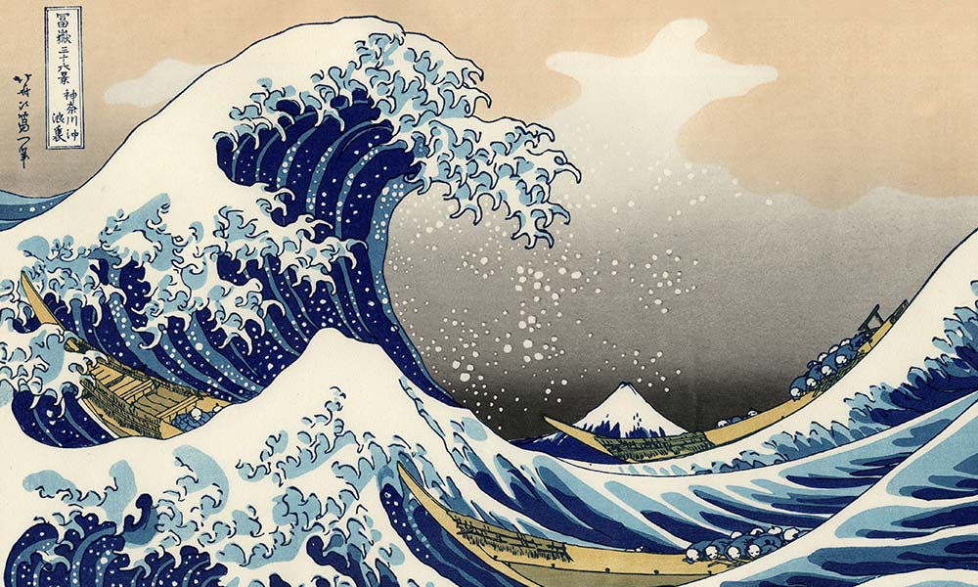
목 차
1.메이지 유신
2. 군국주의
3. 패전 후 일왕

Slide 3

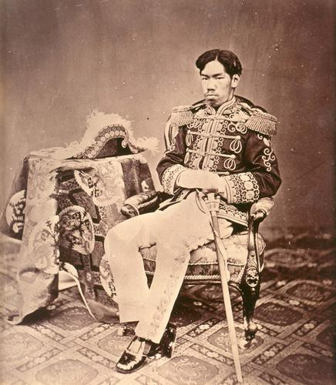
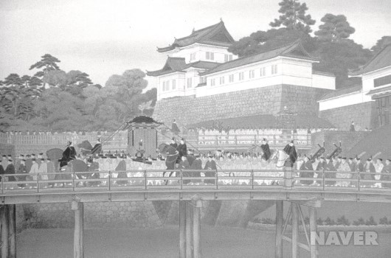
메이지 유신
1868년 메이지 유신
일왕(천황)을 중심으로 하는 국가를 세우고,
서구식 근대화를 목표로 개혁을 단행
메이지 천황
메이지 천황의 도쿄 입성

Slide 4
메이지 유신 이전의 천황의 지위
형식적인 ‘국왕’ (천황)
실제 권력은 쇼군 장악 (무사정권)
생활고에 민중, 하급무사
무사정권 반기
일왕중심의 국가
(왕정복고)

Slide 5
일본 제국 헌법 체제
아마테라스 오미카미의 의사에 기초한
만세일계의 지위
大日本帝國ハ萬世一系ノ天皇之ヲ統治ス
대일본제국은 만세일계의 덴노가 이를 통치한다

Slide 6
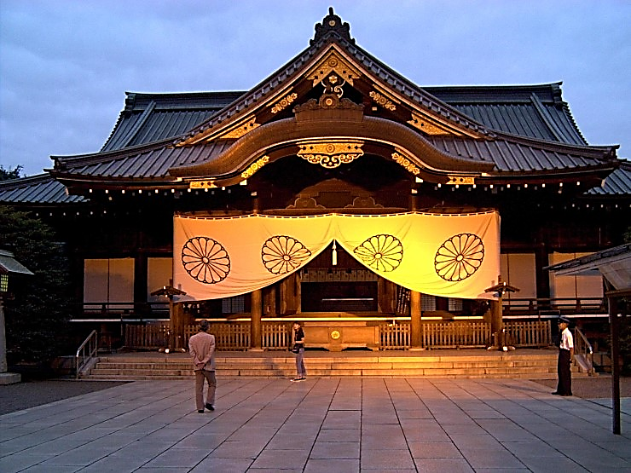
천황의 통치
야스쿠니 신사

Slide 7
군 국 주 의
1 ) 1894년 청일 전쟁 도발
2 ) 1904년 러일 전쟁
3 ) 조선 침략
4 ) 세계 1차 대전 참전
수 많은 전쟁의 승리와 침략으로
천황의 권위강화

Slide 8
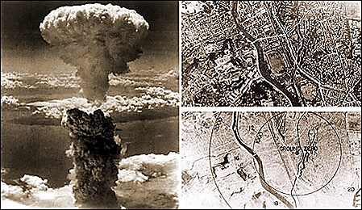
일본 대제국의 종말
세계 2차대전인 ‘태평양 전쟁’
참전
패전

Slide 9
결 과
천황의 지위는 “주권을 가진 일본 국민의 총의에 기한”
국민주권 원리가 반영 (민주주의 성격)
“ 천황은 형식적이고 의례적인 국사행위만을 행할 수 있다. ”
- 포츠담선언中
천황의 항복 선언

Slide 10

결 과
패망 후 전범자재판으로
신
인간 선언
천황에 대한 국민들의 신격 대상이므로
국민들의 상징적인 존재로만 유지
(천황제 유지)

Slide 11
현재의 천황
현재 [아키히토]일왕
상징적 존재
일본 통치에 관여 X
현재 만세일계를 토대로
일왕을 신격화 국민多
천황의 정치 복귀

Slide 12
황위 계승
황실전범에 따라 황통에 속하는 남계의 남자가 순서에 따라 계승
1. 황장자
2. 황장손
3. 그 밖의 황장자의 자손
황실회의의 협의를 순서에 따라 계승의 순서를 바꿀 수 있음
현재 황실에는 남자 후손이 적어서, 국민들 사이에서도 여자 황족도 제위를 계승할 수 있어야 한다는 여론이 생겨나고 있음

